Slide 1



Веб-платформа для надання та отримання послуг
Дронов Ілля Олександрович ПЗПІ-21-7
Керівник: доц. Русакова Н.Є.
10 червня 2025

Slide 2
Мета роботи
Створення зручної, безпечної та масштабованої веб-платформи, яка надає змогу користувачам як продавати свої знання та навички, так і отримувати нові. Один користувач може бути одночасно як ментором, так і учнем. Проєкт орієнтований на підвищення доступності якісних освітніх та консультаційних послуг.
Попит на індивідуальне менторство стрімко зростає — люди шукають швидкі й практичні способи отримання знань, персональної підтримки та розвитку кар’єри. У таких умовах виникає необхідність у платформі, яка б забезпечувала повноцінну взаємодію між ментором та учнем: від реєстрації до проведення сесій та здійснення оплати.
2

Slide 3
Аналіз існуючих рішень
Сучасні аналоги частково покривають потреби, проте мають обмеження:
MentorCruise
+ широкий вибір менторів з технічних сфер – обмежена функціональність для учнів (відсутність внутрішнього чату, обмежені типи сесій)
Superpeer
+ інтеграція з відеозв'язком та календарем – орієнтація більше на одноразові консультації, ніж на тривале менторство
3

Slide 4
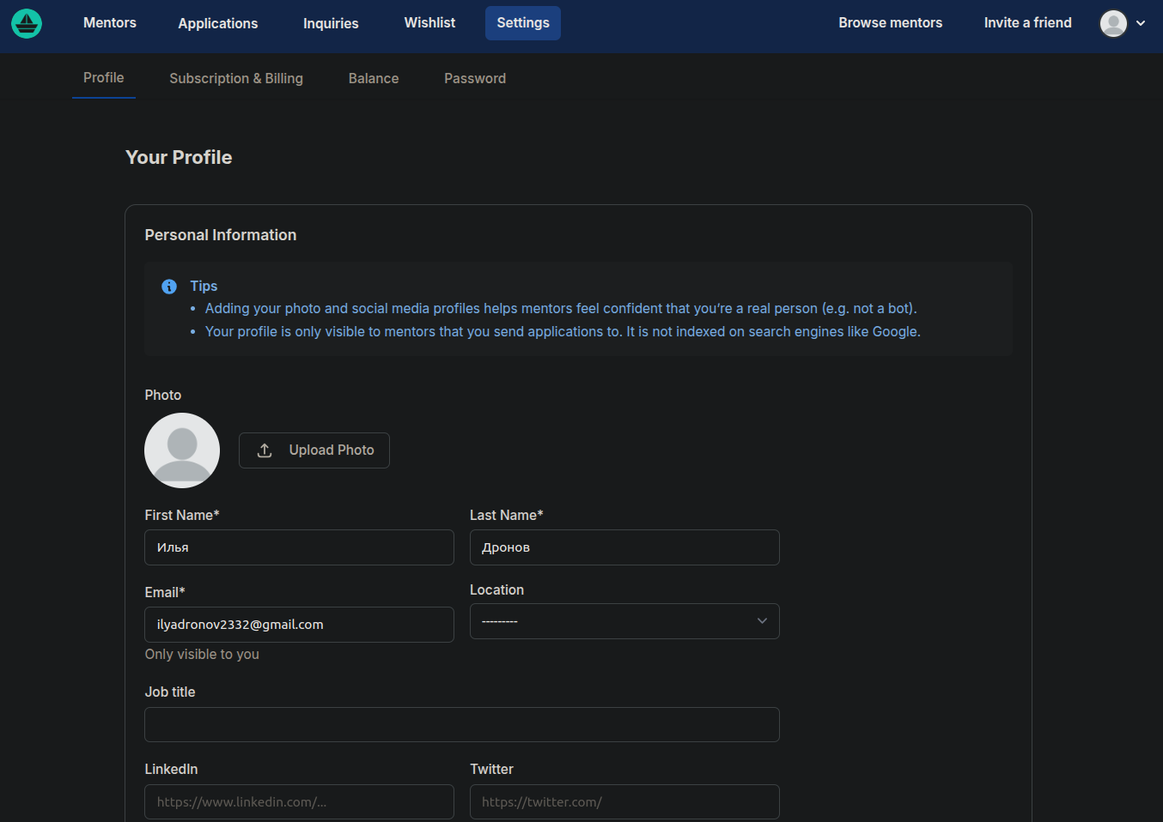
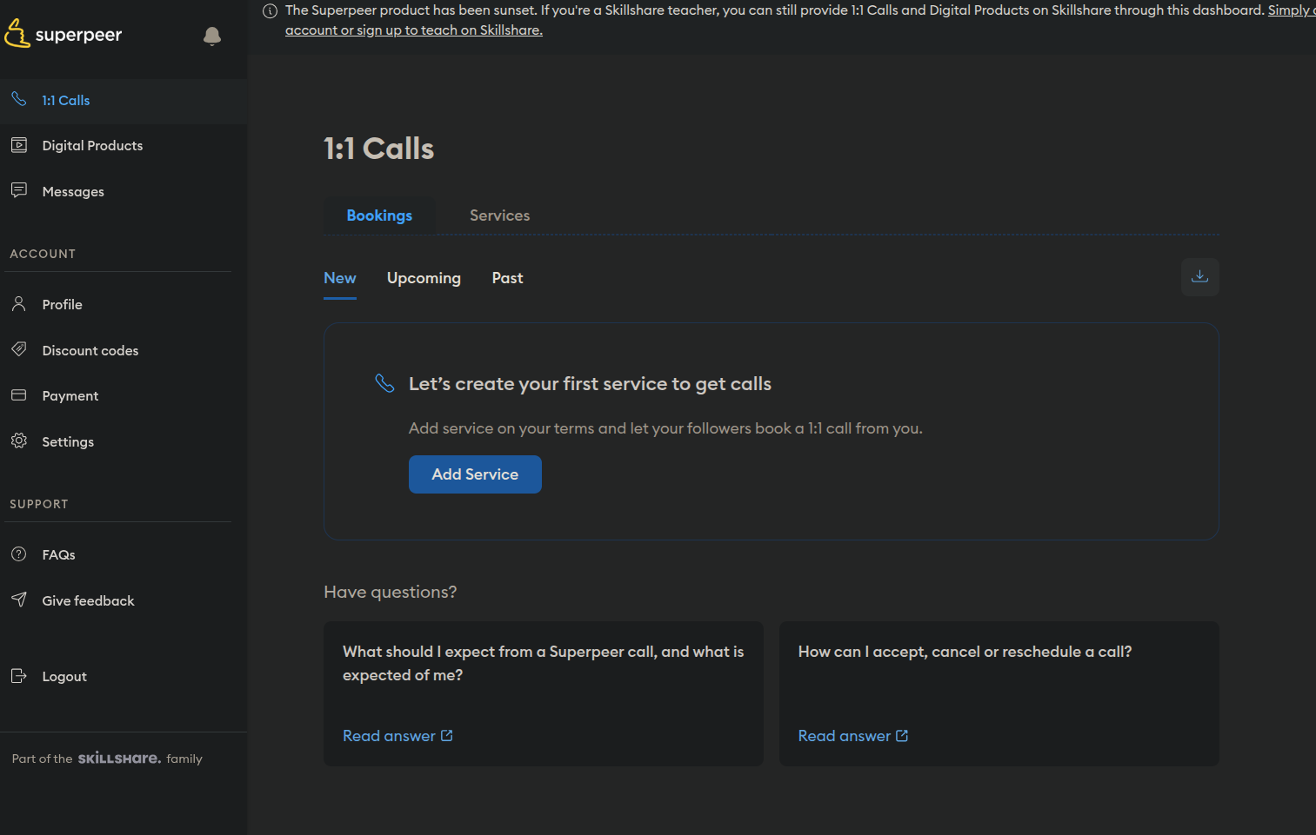
Користувацькі інтерфейси аналогів
MentorCruise
Superpeer
4

Slide 5
Постановка задачі та опис системи
виконати проектування архітектури веб-додатку;
здійснити вибір засобів реалізації завдання;
організувати структуру бази даних;
реалізувати серверну та клієнтську частини веб-додатку;
організувати пошук, сортування, фільтрацію даних;
провести функціональне та нефункціональне тестування веб-додатку.
5

Slide 6








Вибір технологій розробки
6

Slide 7
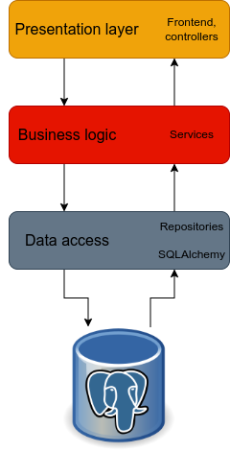
Архітектура створенного програмного забезпечення
Presentation layer — обробляє запити користувачів, взаємодіє з фронтендом та контролерами.
Business logic — реалізує основні правила системи, обробляє запити через сервіси.
Data access layer — відповідає за взаємодію з базою даних через репозиторії та ORM (SQLAlchemy).
Database — PostgreSQL використовується для надійного зберігання структурованих даних.
Переваги архітектури:
спрощення супроводу та масштабування;
легкість в тестуванні кожного шару окремо;
висока гнучкість при розширенні функціоналу.
7

Slide 8
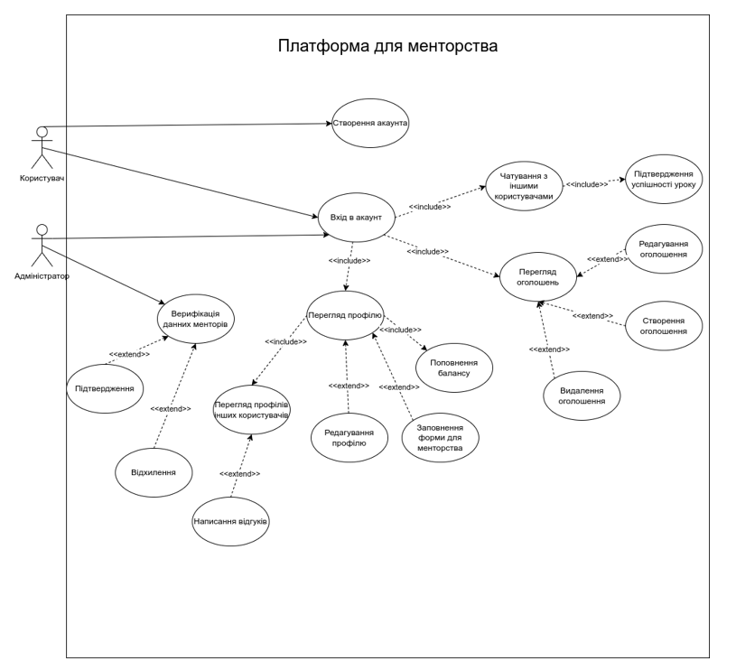
Діаграма прецедентів
Hа діаграмі зображено основні сценарії взаємодії користувачів із платформою. Користувач може:
зареєструватися та увійти в систему;
переглядати та редагувати профіль;
заповнювати менторську анкету;
створювати, редагувати та видаляти оголошення;
спілкуватися з іншими користувачами;
підтверджувати успішність уроку;
поповнювати баланс.
Адміністратор має розширені можливості:
верифікація менторів (підтвердження/відхилення);
8

Slide 9
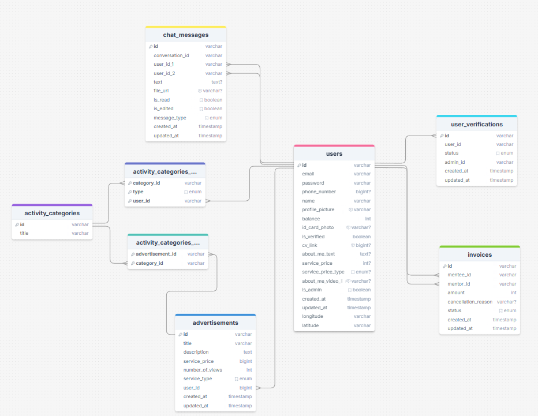
Схеми бази даних
Схема складається з 8 таблиць, які відповідають за верифікацію користувачів, спілкування між користувачами в чаті, інформацію про оголошення, зберігання інформації про інвойси
9

Slide 10
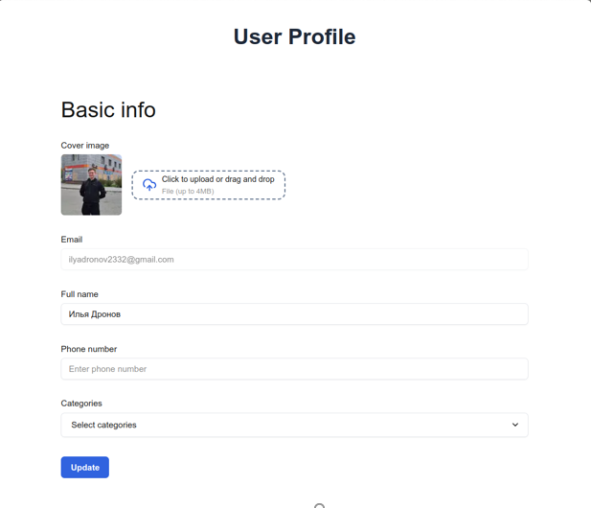
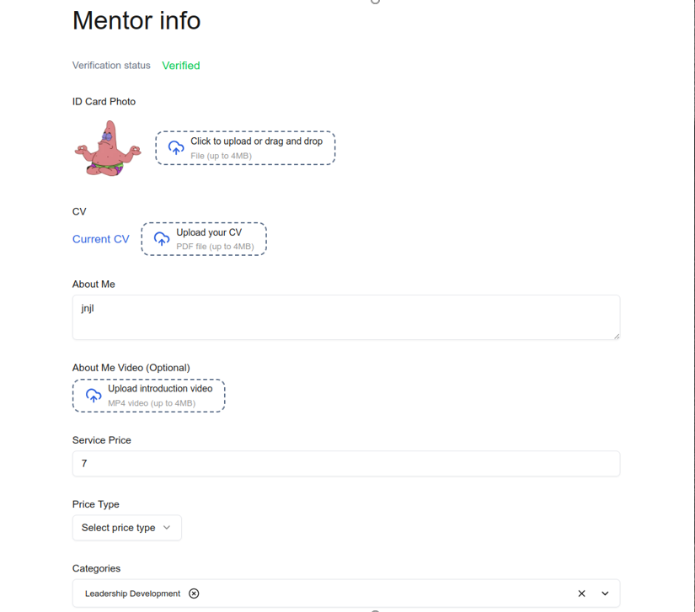
Інтерфейс профілю користувача
10

Slide 11
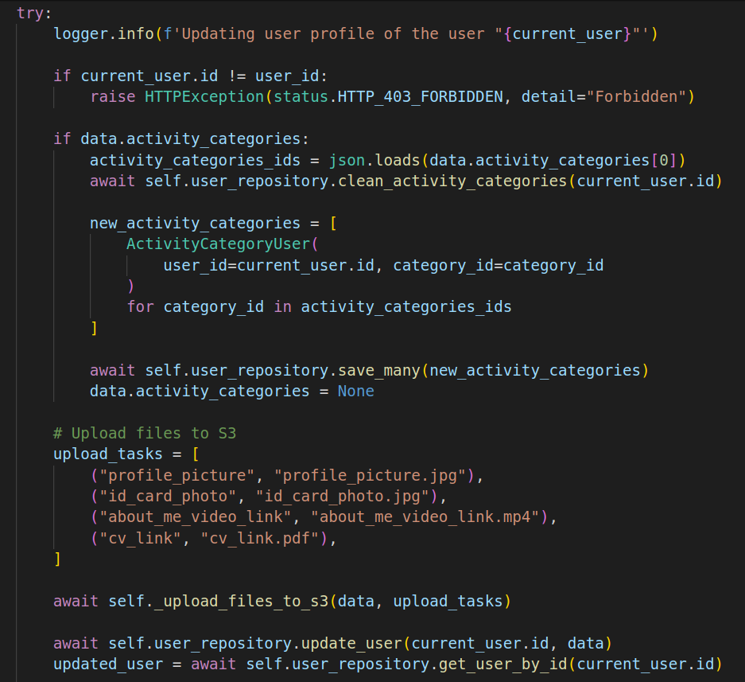
Приклад реалізації оновлення профілю
Hа рисунку присутня така логіка:
Валідація користувача, що відправив запит.
Обробка та конвертація одного типу даних в інший
Створення дочірніх сутностей (категорій)
Завантаження наявних картинок в Amazon S3
Повернення оновлених даних
11

Slide 12
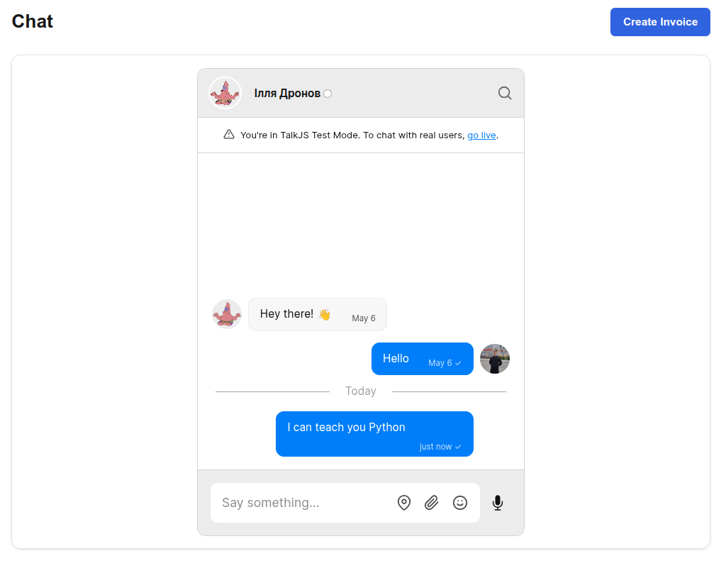
Інтерфейс чату користувачів
12

Slide 13
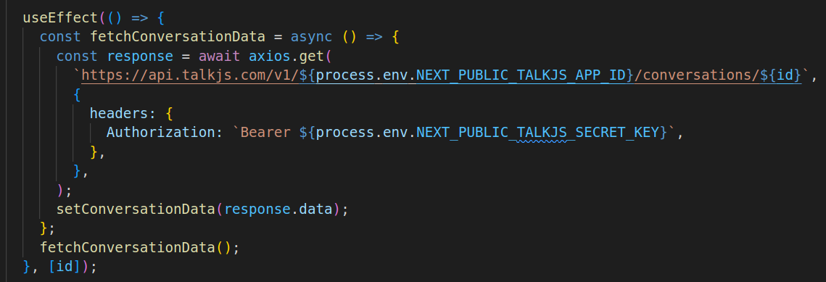
Приклад реалізації чату
Основна бізнес логіка знаходиться на стороні клієнта, де відбуватєься запит до 3rd-party (стороннього) сервіса, який надає зручний API та UI для швидкого впровадження функціоналу чатування в своєму проекті
13

Slide 14
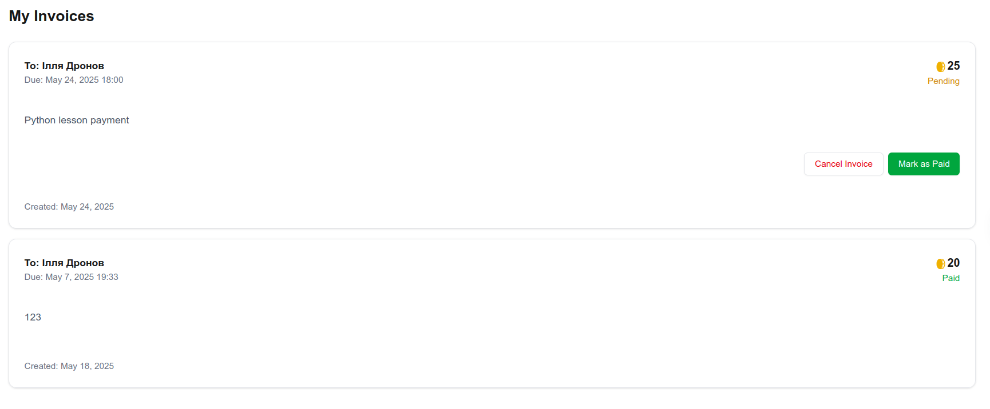
Інтерфейс списку інфойсів ментора
14

Slide 15
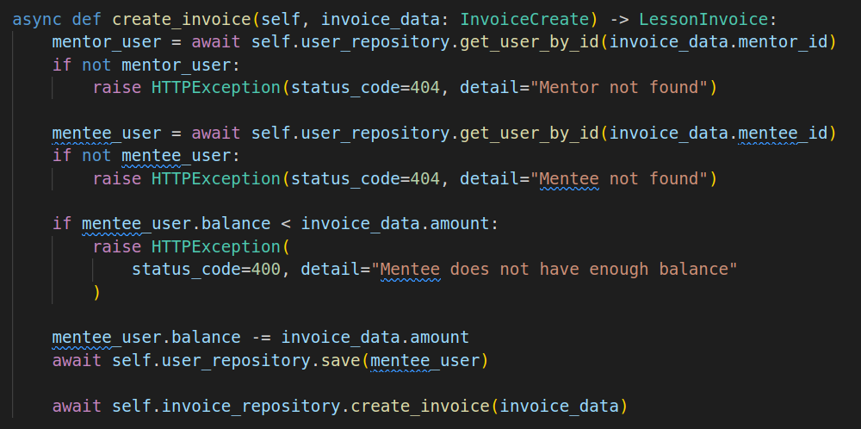
Приклад реалізації створення інвойса
Hа рисунку присутня така логіка:
Перевірка існування користувачів за наданими в запиті ID
Валідація того, що учень має достатній баланс для проведення операції
Зняття потрібної суми з балансу учня та передача її до сутності інвойсу.
Створення інвойсу
15

Slide 16
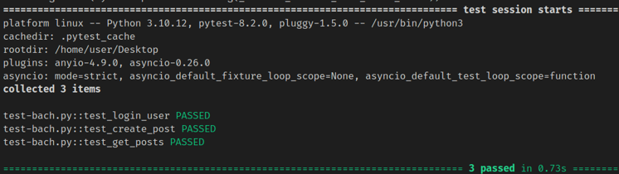
Тестування
У процесі розробки платформи було проведено декілька рівнів тестування для перевірки стабільності та коректності роботи функціональності:
Інтеграційне тестування бекенду — реалізовано з використанням pytest. Покриває ключові API-ендпоінти: авторизація, реєстрація, створення постів, виставлення інвойсів.
Системне тестування, на базі випадків використання
16

Slide 17

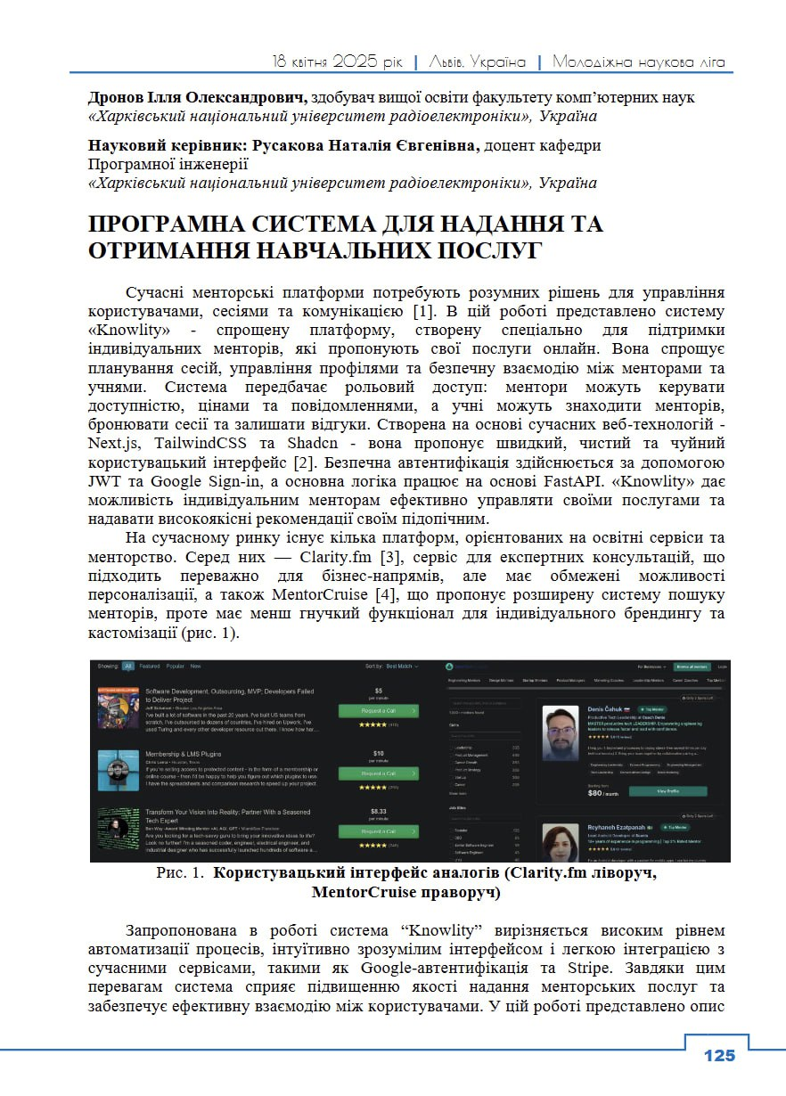
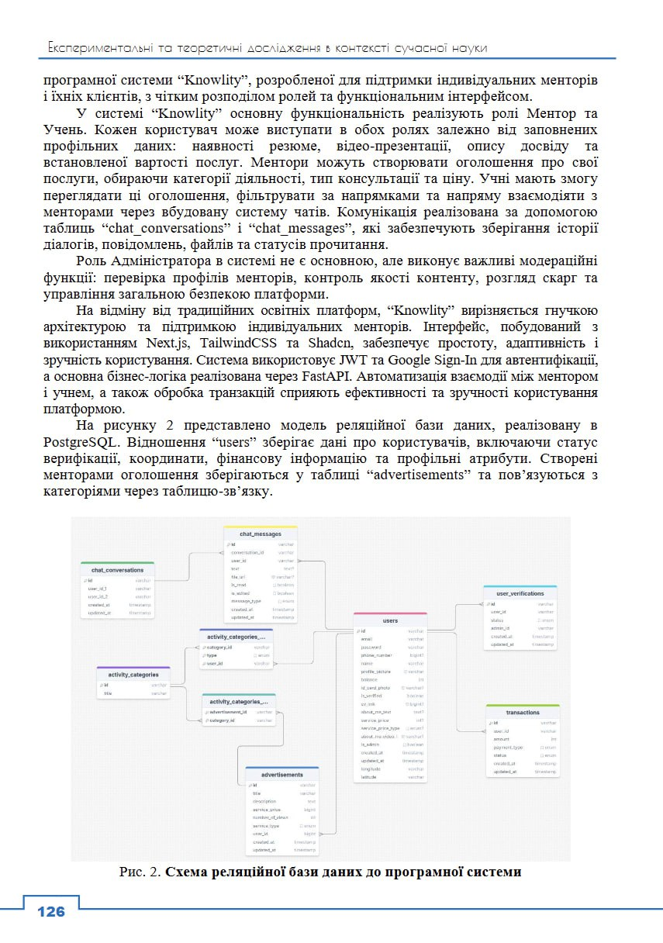
Апробація результатів
17

Slide 18
Підсумки
У результаті виконання кваліфікаційної роботи було розроблено веб-платформу, яка забезпечує зручну взаємодію між менторами та учнями.
Проведено повний цикл проєктування: від аналізу аналогів та постановки вимог — до реалізації серверної та клієнтської частин з урахуванням сучасних технологій.
Реалізовано функціонал:
реєстрація та авторизація з Google або через email;
створення профілів учнів і менторів;
публікація постів з фільтрацією за категоріями;
внутрішній чат та виставлення інвойсів.
Проведено тестування, яке підтвердило коректність роботи основного функціоналу.
Проєкт має потенціал до масштабування та розширення функціоналу (преміум-функції, рекомендації, календар сесій тощо).
18

